Slide 1
파이썬 프로그래밍 입문 강의 21
Ji Wan Kang

Slide 2
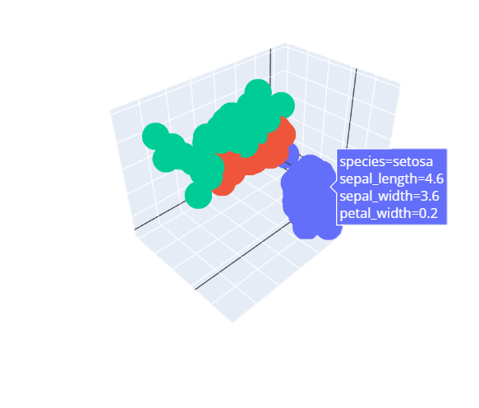
다변량 분석 (Multivariate analysis)
여러 현상이나 사건에 대한 측정값을 동시에 분석하는 통계 기법
각 변인들 사이의 관계성을 고려
[다변량 분포의 시각화]
주로 입체 공간에 표현 (scatter plot 등)
4차원 이상의 경우, 차원의 한계로 인해 차원 축소를 한 뒤 시각화한다

Slide 3
다변량 분석의 예
변수들의 인과관계를 분석 (Casual relationship)
회귀분석 (Regression analysis)
분산분석 (ANOVA)
변수들의 상관관계를 이용하여 분석 (Correlationship)
상관관계 분석 (Correlation analysis)
차원축소 (Dimension reduction, 주성분분석 (PCA), 요인분석)
개체의 유사성을 기준으로 분류
판별분석 (Classification): 지도학습의 일종
군집분석 (Clustering): 비지도학습의 일종

Slide 4
다변량 분석의 예
요인분석 (Factor analysis)
데이터 축약 (Data reduction) 개념을 이용해 여러 요인을 단순화하는 분석
예) 과목별 시험 성적에서, 과목별 가중치를 부여해 지적 수준을 측정한다
지능지수 = 0.3*언어 + 0.8*외국어 + 1.0*수학 + 0.3*과학탐구

Slide 5
인과관계를 이용한 다변량 분석
X와 Y의 관계가 있다고 가정할 때
변수 축약: 변수 사이의 상관관계를 이용해 개수를 줄이는 방법
주성분분석
요인분석
선형모형: X와 Y의 관계가 선형일 경우

Slide 6
인과관계를 이용한 다변량 분석
X와 Y의 관계가 있다고 가정할 때
회귀분석: Y가 수치형 (Numerical), X가 수치형이거나 분류형(Categorical)일 경우
F-test: X에 의해 Y가 설명되는가를 검정
T-test: X와 Y의 모평균 차이를 검정
로지스틱 회귀 (Logistic regression): Y가 이진형 또는 순서형 (Ordinal)일 경우
ANOVA: Y가 수치형, 셋 이상의 X가 모두 분류형
다변량 분산분석 (MANOVA): ANOVA 조건 만족 + 둘 이상의 Y

